Slide 1

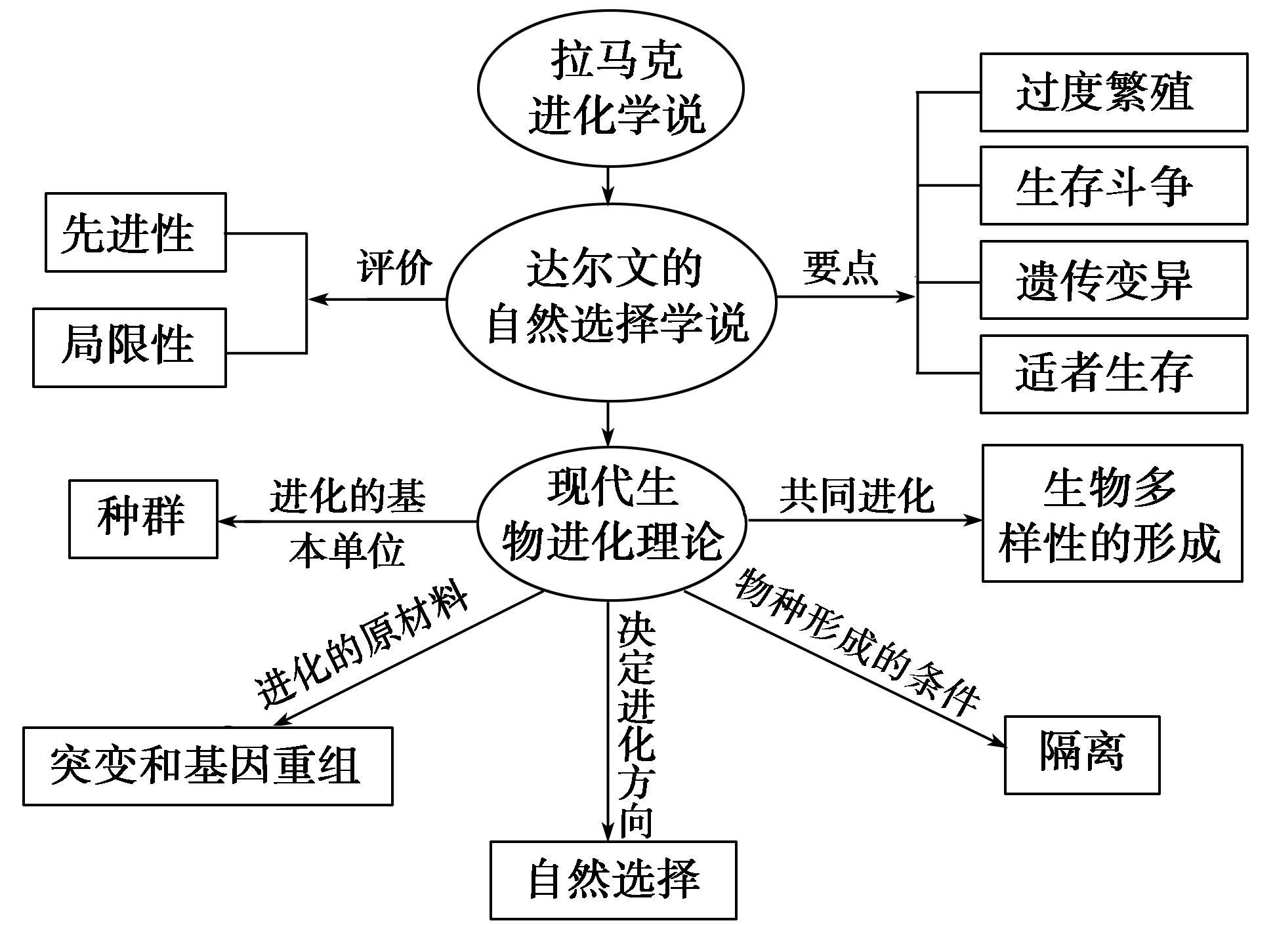
第3课 现代生物进化理论

Slide 2
基础检测：
拉马克学说： ____________________________
用进废退、获得性遗传; 生物由进化而来
遗传变异
自然选择学说：1.过度繁殖；2. _______ ；3. ______ ；4.适者生存
生存斗争
种群
进化的基本单位
理论核心
自然选择学说
2
现代生物进化理论
1
全部基因
基因库
3
6
基因、物种、生态系统
突变和基
因重组
包含内容
进化的实质
进化的结果
基因频率改变
4
5
生物多样性
【易错提醒】自然选择的直接对象是生物的变异性状(表现型)；间接对象是相关的基因型；根本对象是与变异性状相对应的基因，即自然选择的实质是环境对变异所对应的基因的选择，可以改变种群的基因频率。
物种：能够在______状态下相互交配并产生_________________的一群生物
自然
可育后代
共同进化：不同 ___ 之间、 __________ 之间在相互影响中不断进化和发展
物种
生物与无机环境

Slide 3
现代生物进化论和自然选择学说的比较：
核心与基础
 | 达尔文自然选择学说 | 现代生物进化理论
不 同 点
共 同 点
发展与完善
①没有阐明遗传变异的本质以及自然选择的作用机理；
①从分子水平上阐明了自然选择对遗传变异的作用机理；
②着重研究生物个体进化；
②强调群体进化，认为种群是生物进化的基本单位；
③认为物种形成是微小有利变异积累的结果，忽视隔离作用
③隔离是物种形成的必要条件
①都能解释生物进化的原因和生物的多样性、适应性；
②都认为自然选择决定生物进化的方向
遗传和变异是进化的内因(原料)，生存斗争是进化的动力(外因)
注意
1.变异是不定向的，自然选择是定向的
2.变异在前，选择在后

Slide 4
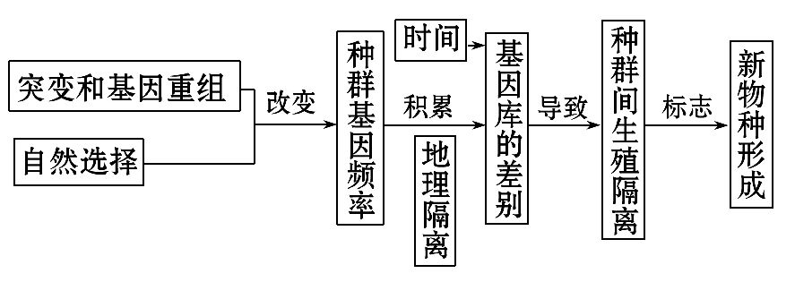
地理隔离和生殖隔离的比较：
类型 | 定义 | 特点 | 关系
地理隔离 | 同一种生物由于地理上的障碍而分成不同的种群，使得种群间不能发生基因交流的现象 | 同种生物地理隔离消失后仍然可以进行基因交流 | ①一般先经过长期的地理隔离，然后形成生殖隔离；②有时不经地理隔离直接形成生殖隔离，如多倍体的产生
生殖隔离 | 不同物种间一般不能相互交配的，即使成功，也不能产生可育的后代 | 永久性不能进行基因交流
物种形成标志
物种形成的三个环节：
①突变和基因重组产生进化的原材料
②自然选择决定进化的方向
③隔离导致新物种的形成

Slide 5
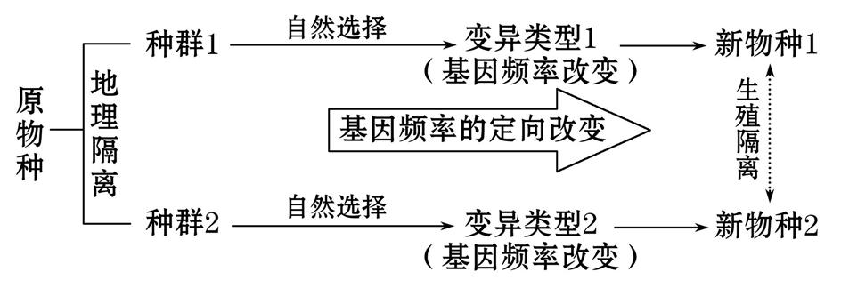


物种形成的三种经典模式：
(1)渐变式——如加拉帕戈斯群岛上13种地雀的形成（自然选择学说）
不一定导致
生物进化
物种形成
一定说明
(2)骤变式——主要是通过染色体变异的方式形成新物种，一旦出现可以很快形成生殖隔离。此种方式多见于植物。
物种A和物种B 杂种植物 异源多倍体
(3)人工创造新物种——通过植物体细胞杂交(如番茄—马铃薯)、多倍体远缘杂交(如甘蔗—萝卜)、多倍体育种(如八倍体小黑麦)等方式也可以创造新物种。

Slide 6
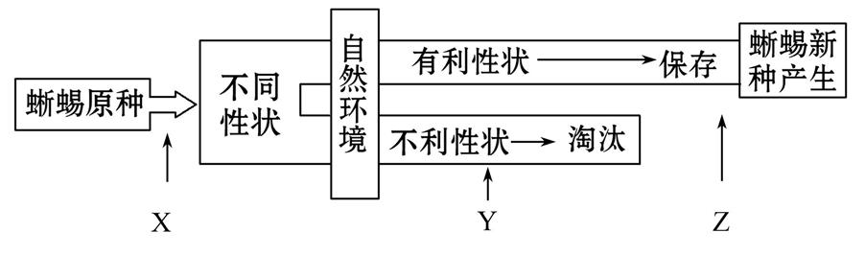
盲点判断：
1.一般来说，频率高的基因所控制的性状更适应环境
2.突变可以改变生物进化的方向 3.物种的形成可以不经过隔离。
4.外来物种入侵能改变生物进化的速度和方向
5.某种抗生素被长期使用药效下降，是由于病原体接触药物后，产生对药物有抗性的变异。
6.生物的种间竞争是一种选择过程。 7.基因频率改变，生物一定进化。
8.共同进化都是通过物种之间的生存斗争实现的
1、4、6、7
9.下图表示某小岛上蜥蜴进化的基本过程，X、Y、Z表示生物进化的基本环节。下列相关叙述正确的是( )
B
A.图中X、Y、Z分别表示基因突变、自然选择、隔离
B.自然选择的直接对象是个体的表现型而非基因型
C.蜥蜴进化说明形成了生殖隔离
D.自然选择是导致蜥蜴变异的根本原因

Slide 7
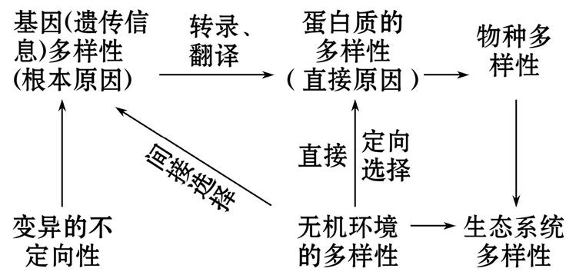
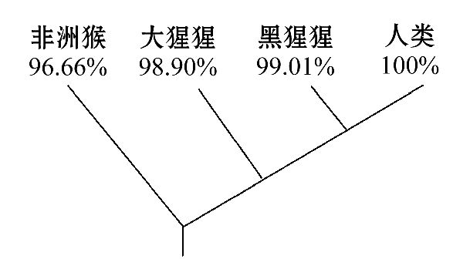
1.共同进化：
不同生物之间、生物与环境之间在相互影响中不断进化和发展
①物种之间既包括中间互助，又包括种间斗争及捕食
②结果：生物多样性
2.生物多样性：
例、下图为四个物种的进化关系树(图中百分数表示各物种与人类的DNA相似度)。DNA碱基进化速率按1%/百万年计算，下列相关论述合理的是( )
C
A.四个物种都由共同祖先通过基因突变而形成
B.生殖隔离是物种朝不同方向发展的决定性因素
C.人类与黑猩猩的DNA差异经历了约99万年的累积
D.大猩猩和人类的亲缘关系，与大猩猩和非洲猴的亲缘关系的远近相同

Slide 8
基因频率及计算
1.基因频率：一个种群 中某个基因占 基因数的比例
基因库 全部等位
①影响基因频率的因素有 _______ 、 _____ 等。
② ________________ 改变导致生物朝一定方向不断进化。
基因突变 自然选择
种群基因频率的定向
特定基因型的个体数
总个体数
2.基因型频率= —————————— X 100%
1.某种群有20000只果蝇，其中残翅(aa)果蝇个体数量长期维持在4%。若再向该种群中引入20000只纯合长翅(AA)果蝇，不考虑其他因素影响，纯合长翅果蝇引入后，叙述错误的是( )
A.a基因频率降低了50% B.A基因频率增加了50%
C.杂合果蝇比例降低了50% D.残翅果蝇比例降低了50%
2.对欧洲某学校的学生进行遗传调查时发现，血友病患者占0.7%(男∶女＝2∶1)；血友病携带者占5%，那么，这个群体的X^{h}的频率是( )
A．2.97% B．0.7% C．3.96% D．3.2%
B
C

Slide 9
3. 常染色体上的基因频率计算
已知各基因型个体的数量或基因型频率，求基因频率。
某基因的频率＝ ————————————————— X100%
＝该基因纯合子的百分比＋杂合子百分比的1/2
该基因纯合子个体数×2＋杂合子个体数
总个体数×2
P(A) + P(a) =1 ； P(AA) + P(Aa) + P(aa) =1
4.X染色体非同源区段上基因频率的计算
X^{b}的基因频率 = ————————————— X 100%
X^{b}的基因数
2×女性个体数＋男性个体数
5.利用遗传平衡定律进行计算
P(A) =p， P(a)=q P(AA)= p² P(Aa) =2pq P(aa) =q²
P(A或a)＝ (XY型生物，♂伴性遗传除外)

Slide 10
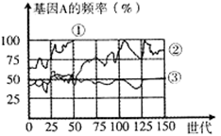
3.同种动物的三个种群，初始个体数依次为26、260和2600，并存在地理隔离。A、a是等位基因，下图①②③分别表示以上三个种群A基因频率的变化，下列分析错误的是
A. 种群越小，基因的丧失对该基因频率的影响越大
B. 自然选择使A基因频率发生定向改变
C. ②在125代时aa个体约占总数的25%
D. 150代后3个种群之间可能出现生殖隔离
4.某与外界隔离的岛屿上，经调査该地区居民中白化病的致病基因频率为a,红绿色盲的致病基因频率为b，抗维生素D佝偻病的致病基因频率为c。下列有关叙述不正确的是
A．正常个体中白化病携带者所占的概率为2a/（l+a）
B．男性个体中患红绿色盲的个体所占的比例为b
C．不患抗维生素D佝偻病的女性个体占全部个体的（1—c）²/2
D．女性个体中同时患红绿色盲和抗维生素D佝倭病的占bc
C
D

Slide 11
6.(1)自交：纯合子增，杂合子减，基因型频率改变，基因频率不变
(2)自由交配：
处于遗传平衡的种群自由交配，基因频率及基因型频率不变。非遗传平衡种群自由交配，基因频率不变，但基因型频率改变。
1.种群大；2.种群中个体间的交配是随机的；3.没有迁入迁出的发生；4.种群之间不存在个体的迁移或基因交流；5.没有自然选择
5.黄瓜植株中含一对等位基因E和e，其中E基因纯合的植株不能产生卵细胞，而e基因纯合的植株花粉不能正常发育，杂合子植株完全正常。现有基因型为Ee的黄瓜植株若干，下列有关叙述错误的是
A.如果每代均自由交配直至F2，则F2植株中正常植株所占比例为4/9
B.如果每代均自由交配直至F2，则F2植株中E基因的频率为1/2
C.如果每代均自交直至F2，则F2植株中正常植株所占比例为1/2
D.如果每代均自交直至F2，则F2植株中e基因的频率为1/2
B

Slide 12
6.荷兰猪的皮毛富有光泽，是制作上等裘皮衣帽的材料。某养殖场为探究一品种荷兰猪毛色遗传的特点，进行了如下杂交实验：
已知荷兰猪的毛色由等位基因A/a控制，且黑色是显性，回答下列问题：
（1）由上述实验可知，控制荷兰猪毛色的基因位于____________染色体上。如果对F1中雌性个体进行测交，则测交后代中灰色个体占____________。
（2）如果将实验二中F1的雌雄个体互相交配后产生的白色个体淘汰后再随机交配，则子代的表现型及比例是_ ___________，如此随机交配若干代，判断荷兰猪的种群是否发生进化并说出理由：_______________。
 | 实验一 | 实验二
亲本 | 黑色（♀）X白色（♂） | 黑色（♂）X白色（♀）
F1 | 灰色（♀）X灰色（♂）=1：1 | 灰色（♀）：灰色（♂）=1：1
常
1/2
黑色：灰色：白色=4：4：1
发生了进化， 因为种群基因频率发生改变

Slide 13
（3）另一对等位基因B、b可能影响毛色基因的表达，取白色荷兰猪甲、乙进行杂交得到F1，F1雌雄个体间相互交配得到F2，结果如下：
①判断A、a基因与B、b在遗传时是否遵循自由组合定律，理由是__________。
②亲本甲、乙的基因型分别是__ ______，F2中白色纯合个体占________。
遵循，两对等位基因位于两对同源染色体上
AAX^{B}X^{B}、aaX^{b}Y 5/16
亲本 | 白色甲（♀）X白色乙（♂）
F1 | 白色（♀）：白色（♂）=1：1
F2 | ♀ | ♂
 | 白色 | 黑色：灰色：白色=1：2：5

